Slide 1

CHUYÊN MỤC
SỨC KHỎE
Insert the Sub Title of Your Presentation

Slide 2

tích hợp
ĐA PHƯƠNG TIỆN

Slide 3
Ý NGHĨA CHƯƠNG TRÌNH
Các chương trình sức khỏe do VOH thực hiện đều nhằm mục đích cung cấp thông tin y khoa thiết thực đến cho cộng đồng, các thông tin được chọn lọc mang tính cập nhật và ứng dụng cao, là sự lựa chọn hàng đầu của thính giả nghe đài trên cả nước.
Chương trình mang ý nghĩa nhân văn cao, trước tiên : vì sức khỏe cộng đồng; sau nữa: giúp lan tỏa thông điệp của đơn vị đồng hành đến với thính giả cả trong và ngoài nước.
Chương trình (có thể) có chuyên gia uy tín trong ngành trực tiếp tham gia giao lưu , tư vấn, giải đáp thắc mắc cho thính giả về : bệnh chuyên khoa, bệnh theo mùa, bệnh dịch, các biện pháp phòng ngừa bệnh … (có thể thực hiện theo yêu cầu của đơn vị đồng hành hoặc theo thực tế nhu cầu xã hội)

Slide 4
Our Team Style
GÓI TÀI TRỢ
TRÊN CÁC NỀN TẢNG VOH
RADIO
WEBSITE
FACEBOOK
TIKTOK
Thời lượng : 30 phút
Tần suất : 1 số/tuần
-Bài viết : 12 bài / tháng
-Video : 12 video * 3 phút/ tháng
-Livetream các buổi tư vấn có chuyên gia (chi phí riêng).
-Video (trên web) được share đồng thời trên nền tảng Facebook VOH
Clip bản tin ngắn với logo đơn vị đồng hành

Slide 5








Số liệu cơ bản năm 2021
Pageviews
135,557 views / ngày
FB Followers: 710,000
FB Video views: 219,000,000
YT Followers: 275,000
YT Video views: 13,500,000
Users
68,041 /ngày
Thời gian truy cập
0:04:38
Số lượng bài viết
62/ngày
Số lượng User cài App
120,000 users
Tiktok Followers: 370,000
Tiktok Video views: 150,000,000
Similar Web tất cả web ở VN
#279
Similar Web News & Media ở VN
#27

Slide 6
NGƯỜI DÙNG THEO ĐỘ TUỔI
18-24
25-34
35-44
45-54
65+
55-64
18%
52%
14%
8%
6%
2%
QUỐC GIA
Nước ngoài
2%
Việt Nam
98%
THỐNG KÊ SỐ LIỆU CHUYÊN MỤC SỨC KHỎE 2021

Slide 7
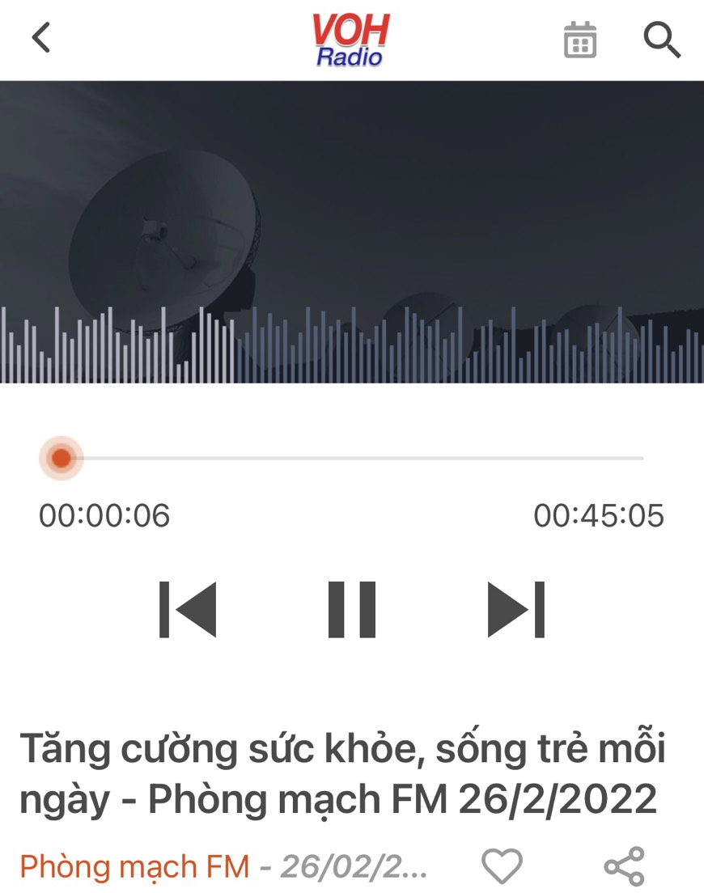
PHÁT SÓNG TRÊN RADIO VOH
Các chương trình sức khỏe trên sóng VOH được hợp tác với các chuyên gia, bác sĩ hàng đầu các lĩnh vực, đa dạng chủ đề và hình thức thể hiện, tương tác với thính giả qua tổng đài, tin nhắn và các phương tiện khác trong hệ sinh thái VOH. Các chương trình đều có thương hiệu lâu năm, được sự tin yêu của thính giả.
Trung bình hàng trăm thính giả/tháng tương tác trực tiếp qua hotline

Slide 8
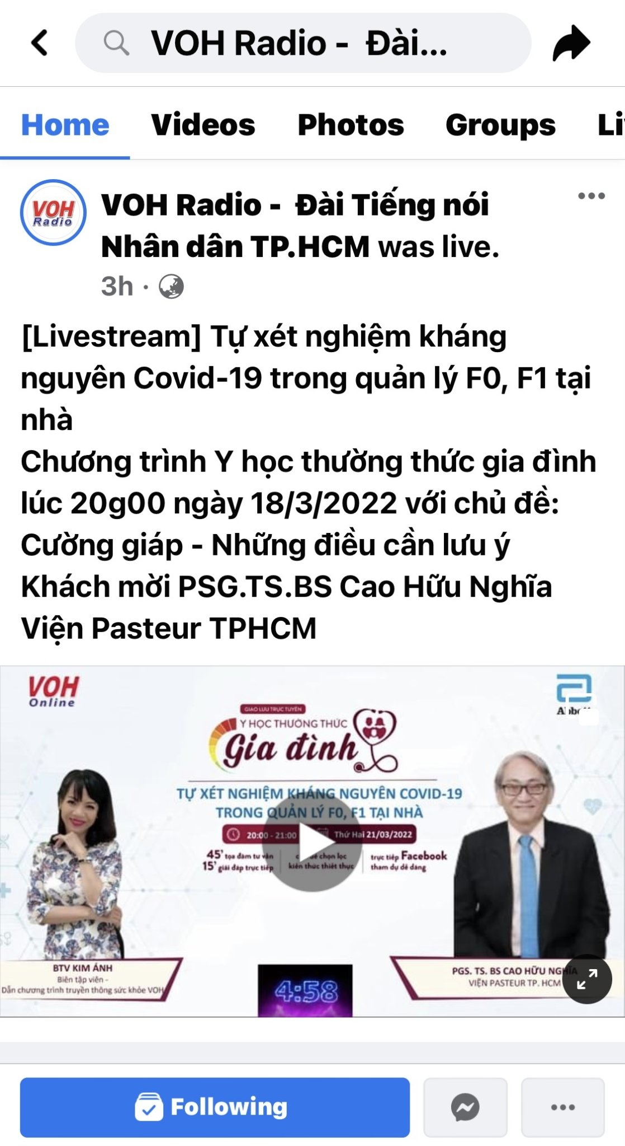
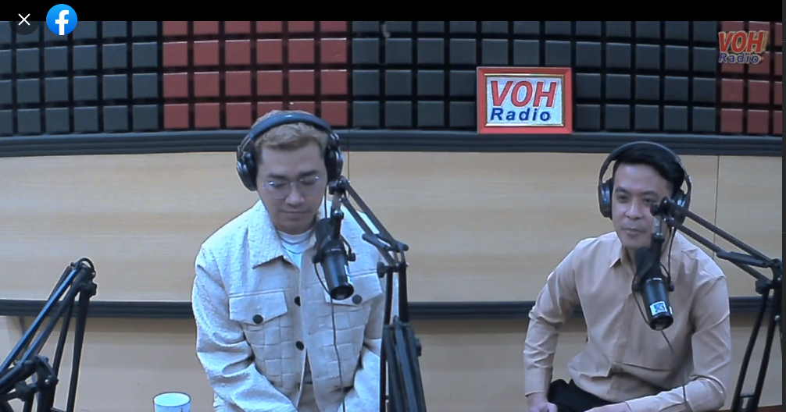
LIVE
STREAM trên
FANPAGE VOH
Logo nhãn hàng
Minh họa chương trình tư vấn sức khỏe được livestream trên
Facebook VOH Radio
Thông tin giới thiệu của đơn vị đồng hành ( chạy chân màn hình)
Minh họa chương trình tư vấn sức khỏe được livestream trên
Website www.voh.com.vn
226,000 lượt theo dõi

Slide 9
CLIP
LIVESTREAM
TRÊN
VOH
https://www.facebook.com/RadioVOH/videos/285558152436089/
Link demo chương trình tư vấn sức khỏe được livestream trên
Facebook VOH Radio
https://www.youtube.com/watch?v=QhaZjxsRpzg&list=PLIosTiA6muPMiOr5IvHXXhmr4riJaqiQX&index=3
Link demo chương trình tư vấn sức khỏe được livestream trên
Youtube VOH Online

Slide 10
DEMO CHƯƠNG TRÌNH TRÊN WEBSITE VOH
https://radio.voh.com.vn/song-khoe/buong-trung-da-nang-song-khoe-26-11-2019-345162.html
https://radio.voh.com.vn/suc-khoe-va-cuoc-song/nhung-dieu-can-biet-ve-banh-nhau-suc-khoe-va-cuoc-song-4-1-2020-349645.html
https://radio.voh.com.vn/chung-tay-phong-chong-dich/phong-chong-covid-19-tai-noi-lam-viec-chung-tay-phong-chong-dich-30-3-2020-359508.html
Link demo một số chương trình tư vấn sức khỏe được đăng trên website www.voh.com.vn

Slide 11
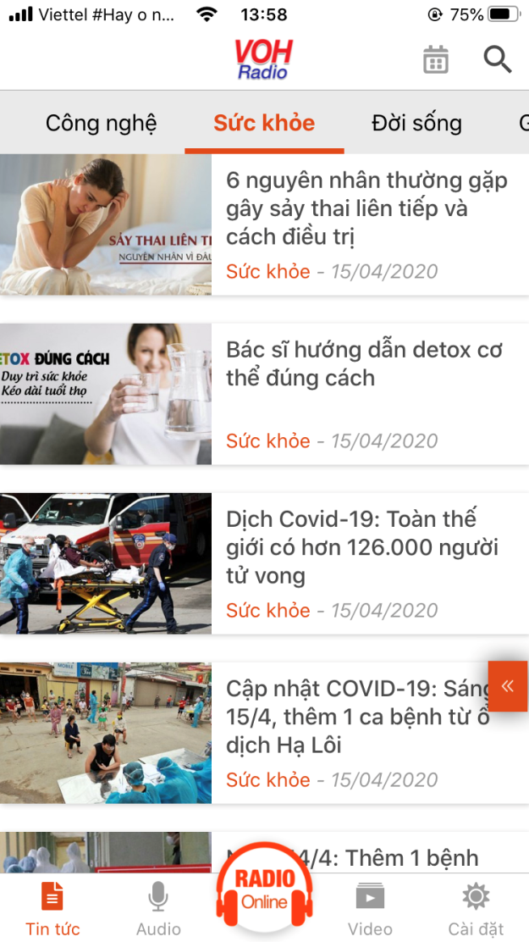
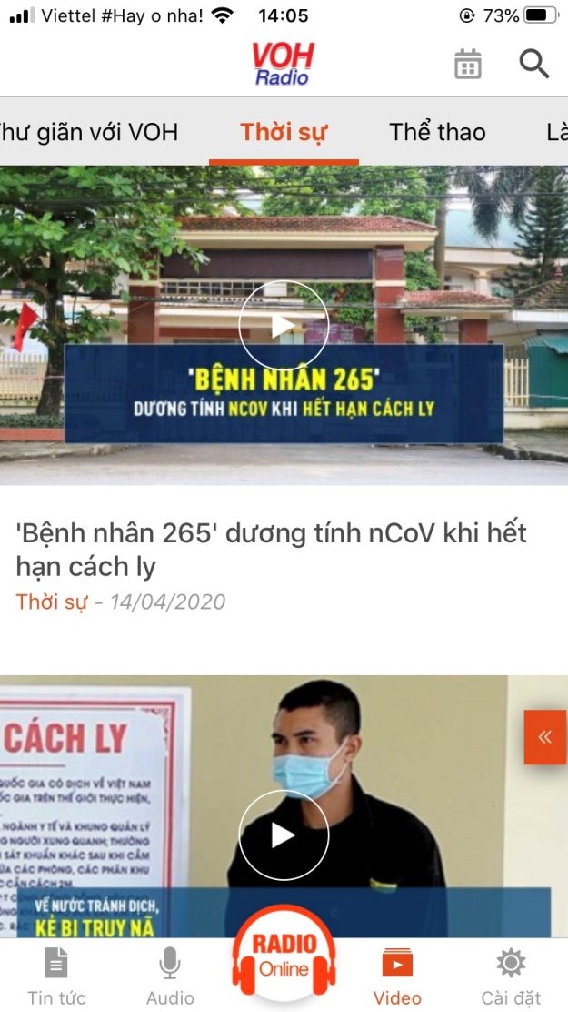
App VOH Radio Online trên thiết bị đi động
Hình minh họa

Slide 12

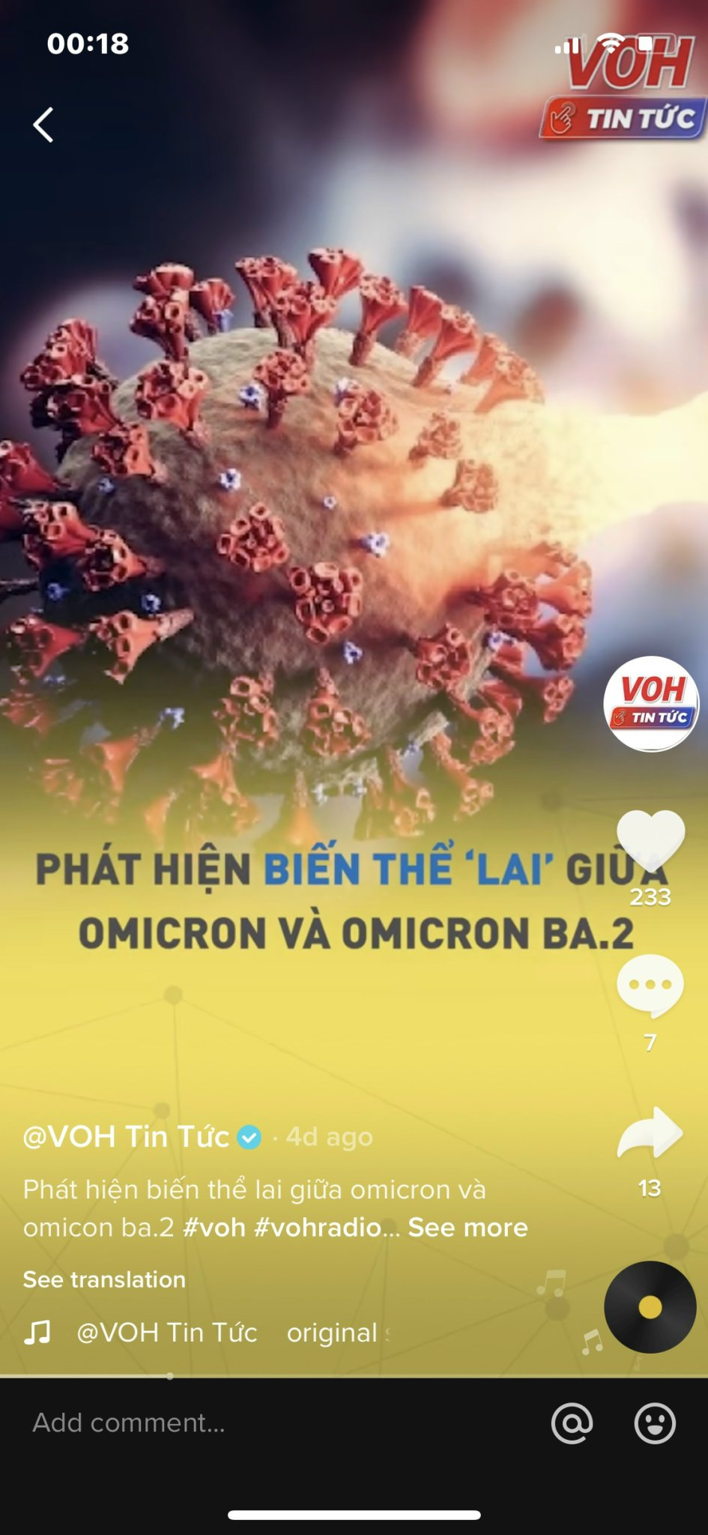
TIKTOK
VOH Tin Tức
Logo nhãn hàng
404,000 lượt theo dõi
Hình- clip minh họa

Slide 13

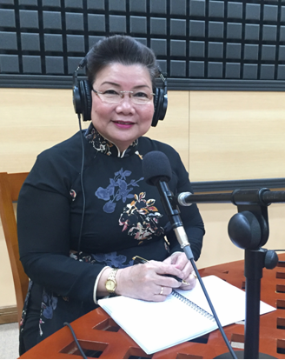


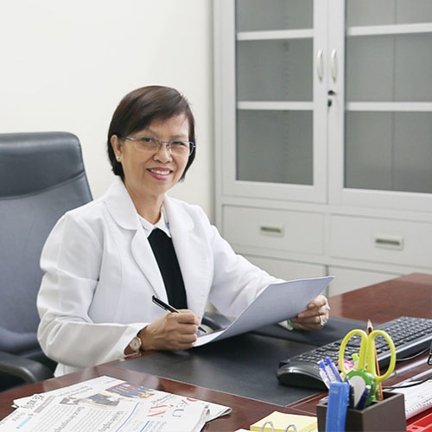
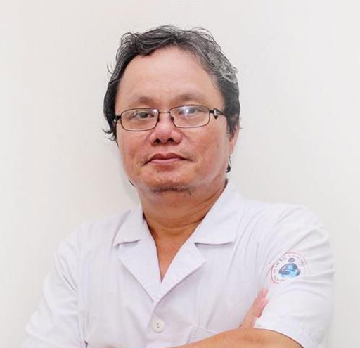
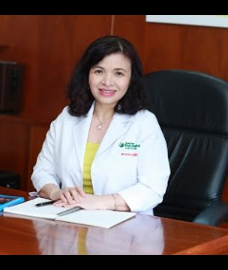

CÁC CHUYÊN GIA ĐỒNG HÀNH CÙNG VOH
TS.BS Tăng Hà Nam Anh
Chuyên gia tâm lý
TS Lý Thị Mai
ThS.BS.
Nguyễn Hồ Vĩnh Phước
TS. BS. Đào Thị Yến Phi
PGS.TS.BS Nguyễn Thị Bay
BS. Trương Hữu Khanh
BS CKII Đỗ Thị Ngọc Diệp
BS CKII. Đào Thị Yến Thủy
Tư liệu tham khảo – nguồn: VOH
PGS.TS.BS Nguyễn Thị Bay

Slide 14








THƯƠNG HIỆU DƯỢC ĐỒNG HÀNH CÙNG VOH
Tư liệu tham khảo – nguồn: VOH

Slide 15
CƠ CẤU THỰC HIỆN CHƯƠNG TRÌNH
Phần 1 : Giới thiệu nội dung chủ đề phát sóng + thông tin nhắc tên nhà tài trợ
Phần 2 : MC giới thiệu thông tin chung về sức khỏe.
Phần 3 : Giao lưu / trao đổi/ phỏng vấn với khách mời (chuyên gia hoặc thính giả ), (nội dung này có thể có hoặc không theo nhu cầu của nhà tài trợ)
Phần 4 : Minigame (nếu có)
Phần 5: Chào kết thúc chương trình + thông tin nhắc tên nhà tài trợ
Phần 6 : Quảng cáo
*** Thời lượng từng phần được điều chỉnh hợp lý theo tổng thời lượng phát sóng chương trình

Slide 16
QUYỀN LỢI

Slide 17
WEB – BÀI VIẾT
Gắn thông tin liên hệ của nhãn hàng ở vị trí cuối tất cả các trang bài viết trong chuyên mục được tài trợ trong thời gian hợp đồng.
https://voh.com.vn/nhip-song-do-thi/bat-dong-san-nam-2022-du-bao-xu-huong-phan-khuc-va-dau-la-cua-sang-dau-tu-425359.html
Đặt banner quảng bá thương hiệu ở vị trí cuối tất cả các trang bài viết trong chuyên mục được tài trợ trong thời gian hợp đồng.
https://voh.com.vn/suc-khoe-521.html
Bản quyền thuộc VOH

Slide 18
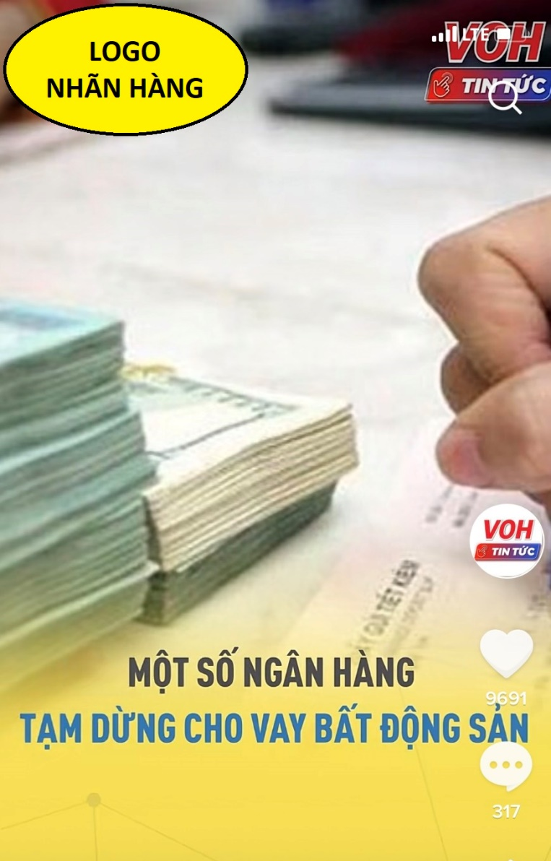
Poster của Nhà tài trợ xuất hiện 3s đầu clip
Logo Nhà tài trợ xuất hiện xuyên suốt clip.
Hiển thị thông tin của nhãn hàng ở chân màn hình
CLIP WEB- FACEBOOK- TIKTOK
Bản quyền thuộc VOH

Slide 19

RADIO - LIVESTREAM
Nhà tài trợ sẽ được nhắc tên 2 lần trong chuyên mục và hiện logo khi livestream
60 giây quảng cáo trong chuyên mục trên sóng và Livestream
Chạy thông tin nhãn hàng ở chân màn hình Livestream
Bản quyền thuộc VOH

Slide 20
CHI PHÍ TÀI TRỢ
43,000,000đ/tháng
4 số phát sóng trên radio (thời lượng 30 phút/số, không phát lại)
4 Livestream theo mỗi chương trình phát sóng
12 bài thông tin chung về sức khỏe cộng đồng trên web voh.com.vn
12 clip thông tin chung về sức khỏe cộng đồng trên web voh.com.vn, Tiktok và Facebook Nhịp sống khỏe (thời lượng tối đa 3 phút/clip)
Chi phí đã bao gồm thuế GTGT tính trực tiếp trên doanh thu – không bao gồm chi phí chuyên gia
Bản quyền thuộc VOH

